Slide 1

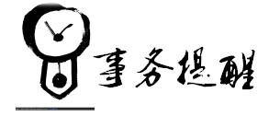


事务提醒系统
需求分析
小组：G06

Slide 2
文件状态：[ √ ] 草稿[ ] 正式发布[ ] 正在修改 | 文件标识： | G06-project
[ √ ] 草稿 [ ] 正式发布 [ ] 正在修改 | 当前版本： | 1.1.0
 | 作者： | 江泓 曾雨晴 于欣汝
 | 完成日期： | 2017-04-4
版本历史
版本/状态 | 参与者 | 起止日期 | 备注
1.1.0 | 江泓 曾雨晴 于欣汝 | 2017年3月18日 | 写好项目需求分析报告的大致框架

Slide 3
01.引言
02.任务概述
目 录
03.需求规定
04.运行环境规定
05.软件需求验证

Slide 4
01
引言
编写目的
背景
主要参加人员
参考资料

Slide 5
Part 01
目的及背景
编写目的
为使开发人员与用户能够对软件有一个初始的理解，能够对软件开发有一个引导方向，特写此计划。
背景
随着时代的发展，人们能够做的事和需要做的事越来越多，面对着日益繁忙的生活，人们更为容易忘记一些要做的事，对此经常懊恼不已，合理的规划和安排时间成了非常重要的事情，为改变现状，提供相应服务，该小组通过激烈讨论，研究与分析之后，决定开发一项在指定时间发出提醒的事务管理系统。

Slide 6
参考资料
《软件工程导论（第六版）》——清华大学出版社
QQ备忘录 （软件）
高校to do （软件）
标题文本
标题文本

Slide 7
本次作业小组分工
1
2
江 泓：完成初步的总体设计报告
于欣汝：需求分析ppt
曾雨晴：修改项目计划
3

Slide 8
02
任务概述
目标
用户与特点
假定与约束
相关图表

Slide 9
Part 02
目标、用户与特点
目标
实现系统对事务的增加、删除、修改、统计、排序、提醒这6个功能，对于界面应该尽量简单，在易用的前提下使界面更加美观。在本学期内完成这个软件。
实现系统对事务的增加、删除、修改、统计、排序、提醒这6个功能，对于界面应该尽量简单，在易用的前提下使界面更加美观。在本学期内完成这个软件。
用户与特点
实现系统对事务的增加、删除、修改、统计、排序、提醒这6个功能，对于界面应该尽量简单，在易用的前提下使界面更加美观。在本学期内完成这个软件。
使用该软件的大多数用户经常使用电脑，在电脑上工作并对日程有着一定规划的必要性，需要有个完整的事务统计管理的软件来帮助他们完成日常任务的记录及提醒。

Slide 10
Part 02
假定与约束
假定与约束
本软件应当在本学期内完成，开发过程中，开发人员或许会遇到现有技术不足以解决的问题，需要开发人员自行学习相关知识来保证开发进度不受耽搁。开发条件是用各开发人员自己的电脑，不需要其他东西。因为已经有许多成熟的相似产品，所以只需要在功能和界面上有所创新即可，不存在市场问题。

Slide 11
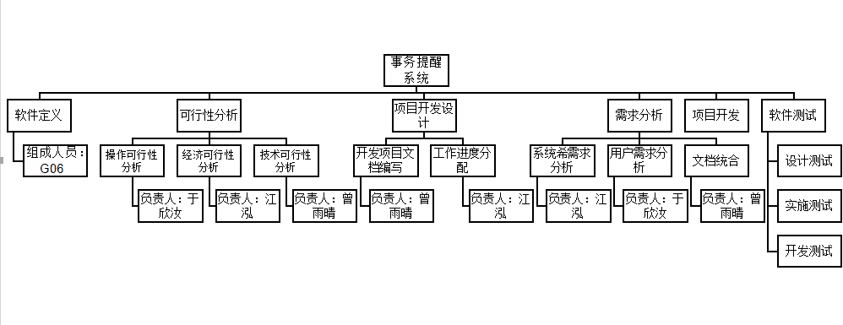
Part 02
wbs结构图

Slide 12
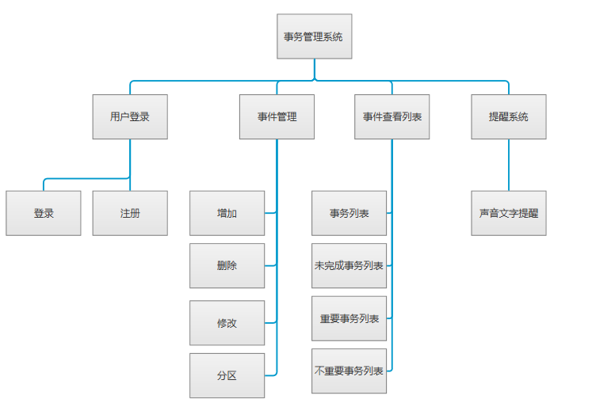
Part 02
系统层次方框图

Slide 13
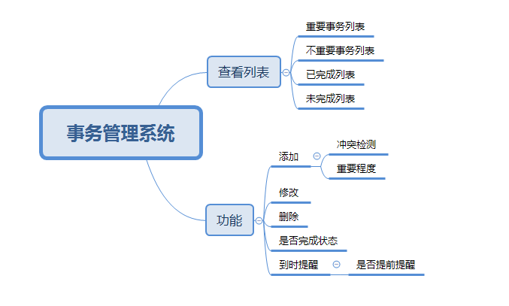
Part 02
warnier图

Slide 14
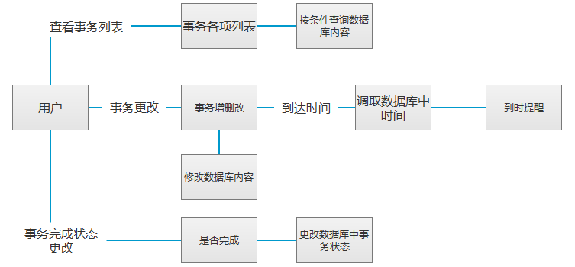
Part 02
数据流图

Slide 15
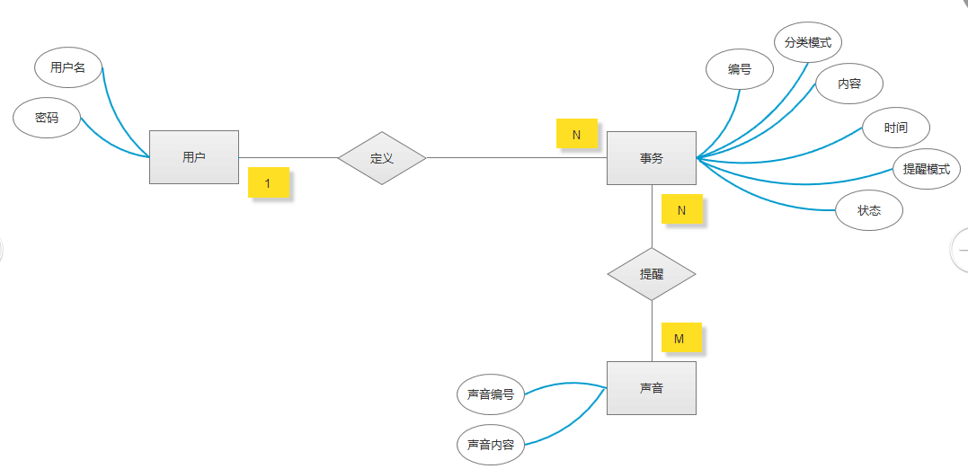
Part 02
关系数据模型及E-R图
用户表：用户名（key），用户密码
事务表：事务编号（key），事务内容，提醒 时间，状态，提醒模式，分类模式
声音表：声音编号（key），声音内容
用户事务表：用户名（外码），事务编号（外码），事务内容，提醒时间，状态，分类模式，提醒模式

Slide 16
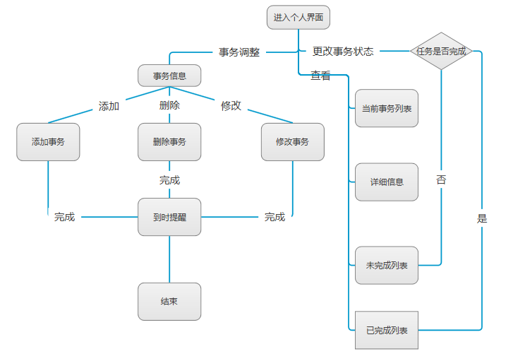
Part 02
状态转换图

Slide 17
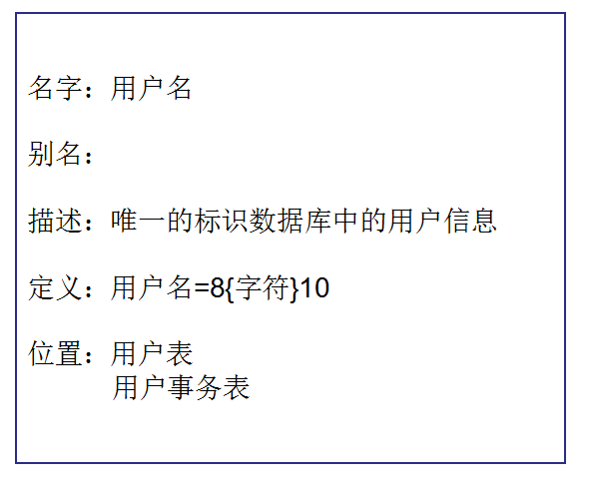
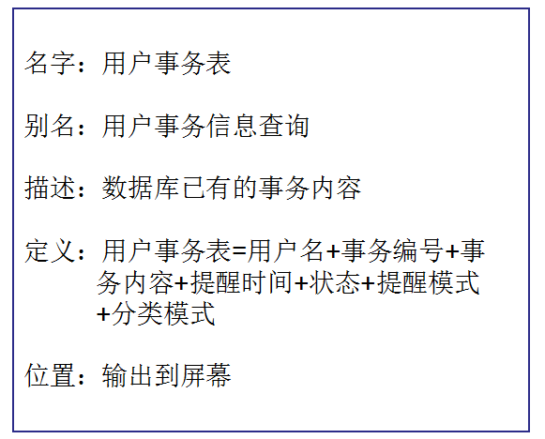
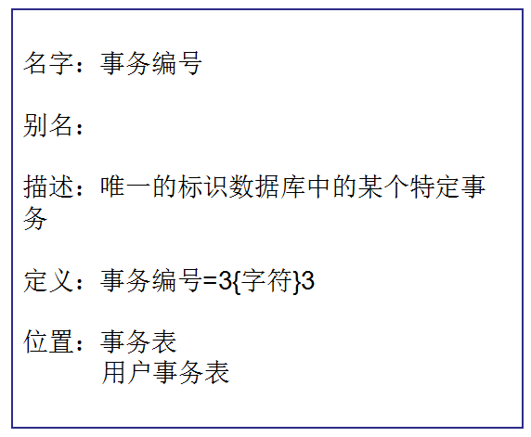
Part 02
数据字典

Slide 18
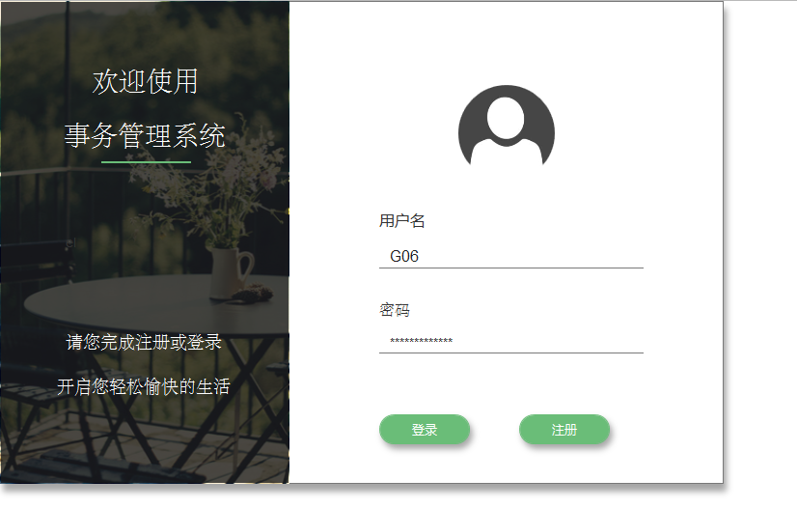
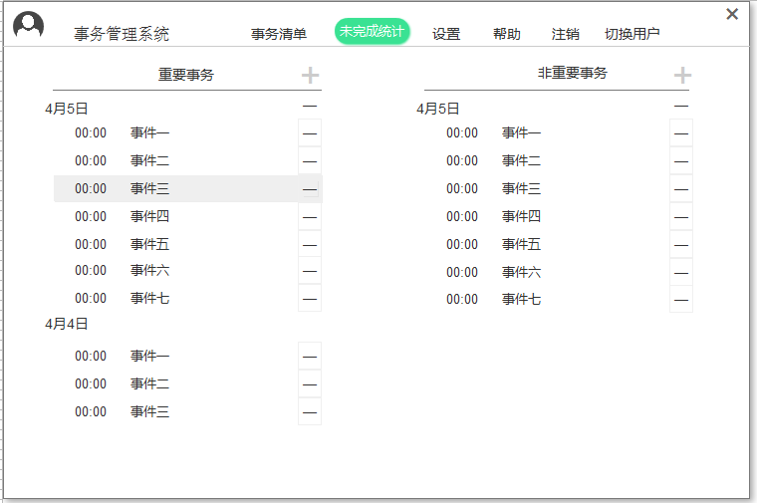
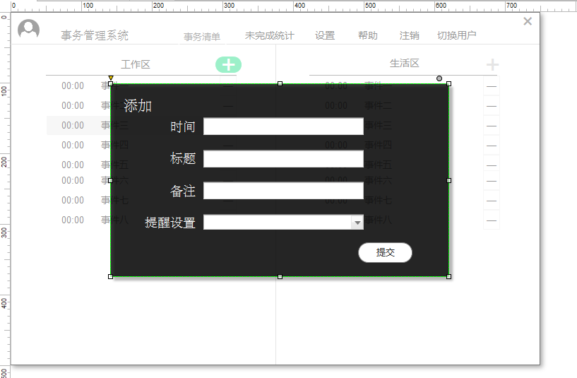
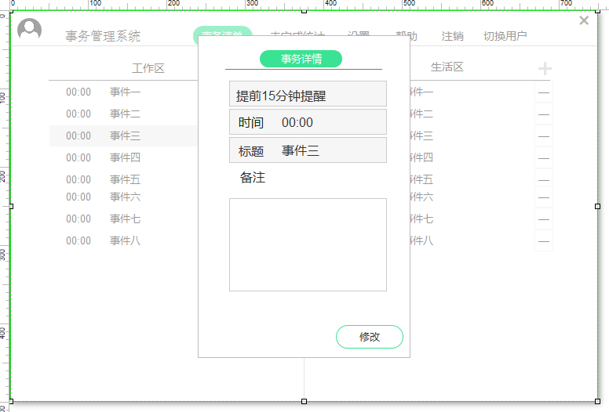
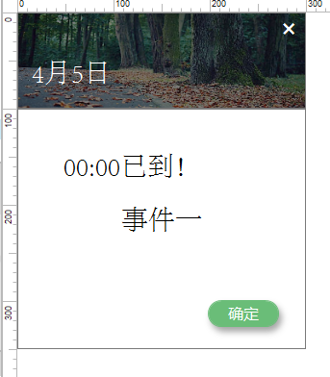
Part 02
界面设计

Slide 19
03
需求规定
对功能的规定
对性能的规定
输入输出要求
数据管理能力要求
故障分析及要求
将来可能提出的要求

Slide 20
Part 03
对功能的规定
备忘系统应当有创建事务、修改事务、对已有事务进行排序、统计现有事务、到时提醒这6项基本功能，还应满足以下几点：
1）每天的事务总量应当没有上限，总事务总量应当没有上限。
2）删除的事务将被放入回收站内，保留该事务创建的日期与内容，并且有从回收站移除功能。
3）事务根据重要性分两栏添加和显示
4）当创建与删除事务时，列表应当自动排序，以时间为基准，从早到晚排列。
5）若创建时有在同一个时间有事务冲突，则提醒有时间冲突。
6）当到了事务的提醒时间时，提醒用户
7）事务有完成和未完成状态，分已完成和未完成两个列表展现。
统计事务应当可以自由选定时间周期，最长为1年，最短为1分钟。对统计好的事务应当有已完成和未完成这两项的划分

Slide 21
Part 03
对性能的规定
精度
能完成日常需求，在一定程度上可以对未来一个月的事务日常进行记录及管理，抑制bug的发生率，使系统能够稳定的运行在前台和后台。
时间特性要求
能在指定的时间内响应用户的输入输出的要求，能够在相对允许的时间内对数据库内存有的已有事务的统计和排序，最大不超过5秒时间，在事务的创建和删除上应达到最快处理速度。

Slide 22
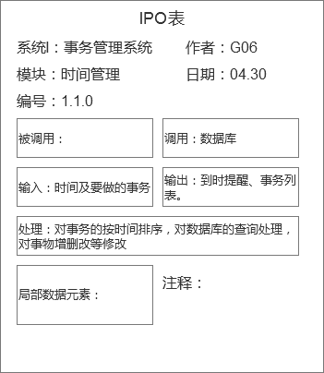
Part 03
输入输出要求
对时间以外的文字，以字符形式输入和输出，时间以DATE型输入和输出。并能向如下的IPO表进行服务。

Slide 23
Part 02
数据管理能力要求
实现系统对事务的增加、删除、修改、统计、排序、提醒这6个功能，对于界面应该尽量简单，在易用的前提下使界面更加美观。在本学期内完成这个软件。
能有一定规模的数据库做支持，可管理一个人在未来一个月内的事务内容，其包括一天24小时，每周七天，每月四周的工作内容。并且管理内容不允许出错，即时间轴不可乱，事务与时间相匹配，不会产生错误的记录条例。各种事务列表也能正确的显示出。

Slide 24
Part 02
故障分析及要求
本软件是该小组成员初次开发的成果，因此必然存在一定问题。
例如：在相同时间内可能存在多重事务，系统应该能够区分并同时记录多项事务，我们打算采用冲突处理的方式，避免一个时间安排多个事务；当一件事务是多天执行的时候，系统可能出现过早结束事务的可能，因此系统应该设有短时间的保护功能，能让用户轻松恢复因为系统过错而删除掉的事务，即该系统由备份功能，存在一张备份数据表对事务数据表中的内容进行存放，并且在达到上限时有自动按时间排序删除最远项的功能。
数据库因提供事务功能，当程序出现错误的时候能够自主地完成数据的备份和事后的数据还原功能。

Slide 25
Part 03
将来可能提出的要求
1、能够连上网络
2、使界面更加简洁美观
3、开发一个手机端app，可以将个人的事务信息同步到手机，更加方便。
4、减少软件内部的bug

Slide 26
04
运行环境规定
设备
支持软件
接口

Slide 27
Part 04
运行环境规定
1、设备
Windows系统电脑能运行，通过软件安装的方式组件软件运行环境进入用户电脑，使得用户可以轻松应用软件。
2、支持软件
Windows7及以上Windows操作系统
3、接口
数据库接口，用户平台接口

Slide 28
05
软件需求验证
需求问卷结果分析
用户访谈分析

Slide 29
Part 05
需求问卷结果分析
1、调查人员主体：在采访的性别方面男女比例相差不大。主要采访的主要人群以学生为主还有大约1/5的已经工作的人员。
2、在调查结果中有近3/4的人有存在忘记某些事情或者错过时间，由此看出事务管理类的软件有其开发的必要性，同时我们还对用户是否经常使用电脑做了调查，显示被调查人中有70%的人经常使用电脑所以我们在开发pc端的还是具有一定的可行性的

Slide 30
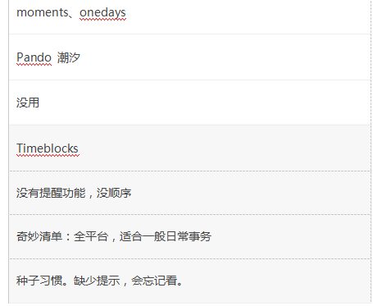
Part 05
需求问卷结果分析
3、是否时候用时间管理类的软件：有40%的人有使用类似软件对于用过的软件或其有什么优缺点，大致有这么几种有效的回复（如下表），但其中有一部分是手机端的，PC端的不多。有的也存在一些提醒或顺序的问题。

Slide 31
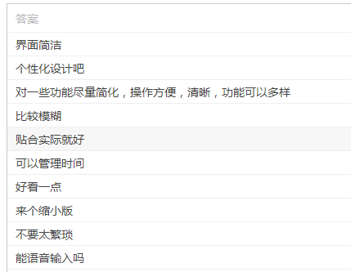
Part 05
需求问卷结果分析
4、关于对软件的的建议（如下图）
总结一下主要包括：界面设计简洁美观一些、操作上简单一些，要实用、希望有缩小版的、
可以语音输入等几个方面，想语音输入这方面可能技术上我们目前没法实现。但简洁易用等会尽力做好

Slide 32
Part 05
用户访谈
通过对用户的访谈，我们了解到一些用户的意见，只要包括：
1、一般用过自带的备忘录，效果一般
2、用户希望弹出的提醒窗口在右下角这样的位置，万一在中间可能会影响到正常的工作。
3、我们尝试问如果强制退出正在进行的工作，用户虽接受，但显得很不情愿，所以不打算加这个功能
4、关于事务管理软件是否可能提高效率，用户给了肯定意见
5、界面功能方面用户希望简单一些，不要多，太多会显得乱。

Slide 33
thanks

